Slide 1
TREINAMENTO SECRETARIA
1º Treinamento

Slide 2

SECRETARIA HOSPITALAR
A seguir, trataremos de algumas questões baseadas nos objetivos abaixo descritos:
Aprimorar nosso processo de trabalho
Organizar nosso atendimento
Diminuir perdas financeiras

Slide 3
Convênios atendidos:
Abramge
Amagis
Cassi
Copass
Ipsemg
IPSM
Plancel
Postal Saúde
Sepasi
Unimed

Slide 4

Regras gerais
Xerox da carteirinha do convênio;
CPF e Identidade;
Se criança certidão de nascimento;
Cartão SUS;
Preenchimento completo das guias e termos;
Assinatura do paciente/responsável na guia e na ficha,
termos e etc (devidamente preenchidos);
Pedidos e solicitações devem ser legíveis;
Atentar para datas das autorizações e validade das
mesmas;

Slide 5

O que ainda tem ocorrido?
Clientes eletivos internando ou realizando procedimento ambulatorial sem autorização ou sem guia original;
Autorização parcial;
Falta de termo de parto e/ou termo de Laqueadura e/ou Vasectomia;
Falta de assinatura nos termos citados acima;
Falta de assinatura do paciente na guia;
Falta dos exames de imagens e laudo;
Falta do carimbo e assinatura do médico na guia;
Falta de preenchimento completo da guia;

Slide 6
Unimed
Ter em mãos preenchido a guia de solicitação de internação.
Deverá constar:
Copia da documentação;
Nº da carteirinha;
Nome completo do paciente;
Nome completo do médico e CRM;
História clínica (quando procedimento cirúrgico o código do procedimento, usa-se a tabela CBHPM de acordo com a descrição medica);
Exames necessários para comprovar a hipótese diagnóstica ou no caso da falta dos mesmos, relatório médico explicando o caso.

Slide 7
Unimed
Vasectomia e Laqueadura deverá conter termo de ciência e responsabilidade devidamente preenchido anexo a autorização e xerox de documentos;
Todas as urgências e emergências devem conter termo de não autorização;
Em caso de carteirinhas vencidas internar em caráter particular até autorização da operadora;
Procedimentos eletivos deverão ser autorizados previamente, sejam eles internos ou externos;
RN da Unimed coberto pelo responsável somente com a descrição na carteirinha de “ambulatorial + hospitalar com obstetrícia”;
Benificiários com carência, conferir carteirinha e contatar o convênio. As primeiras 12 horas são obrigatoriamente cobertas pelo convênio;

Slide 8
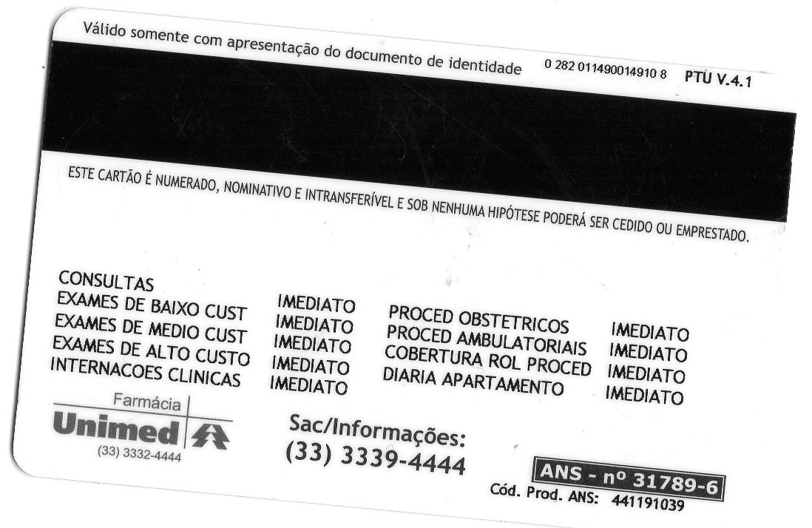
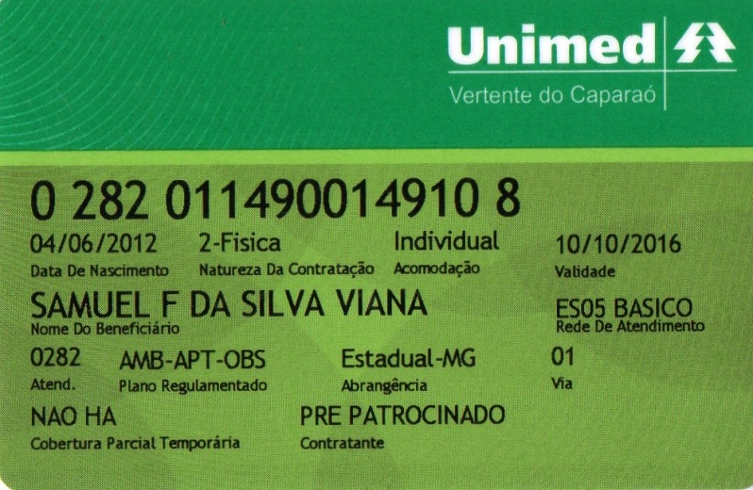
Unimed

Slide 9
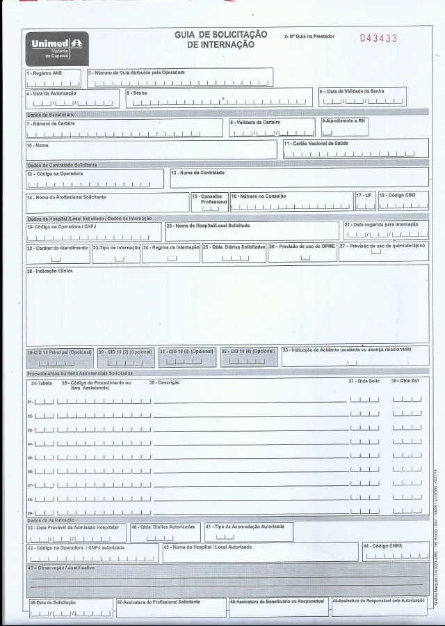
Unimed

Slide 10
Unimed
Em caso de emergência se estiver sem guia, o paciente deverá passar pelo pronto atendimento e trazer guia de solicitação de internação preenchida e encaminhamento do PA;
Paciente vindo direto do consultório deverá portar guia devidamente preenchida;
Todas as guias (URGÊNCIA, ELETIVAS E SADT) deverão ser assinadas pelo paciente ou responsável;
Guias de parto devem conter termo de parto, xerox dos documentos e termo de responsabilidade;
Em caso de contato feito com o escritório da Unimed ou Central da mesma, anotar horário e nome do atendente; caso o contato seja feito via whatsapp, tirar print da conversa e salvar.

Slide 11
POLÍCIA MILITAR
Verificar carteirinha;
Verificar se pedido médico está legível, se possui história clínica, carimbo, assinatura e CID. Pedido deve ser anexado junto á cópia dos documentos e demais termos;
Internações realizadas nos horários de 16:30h às 7h do outro dia, finais de semanas e feriados são de responsabilidade da secretaria;
Acomodação padrão é ENFERMARIA, exceto quando o paciente solicitar acomodação especial (apartamento). Nesse caso, temos que preencher o formulário com todas as informações solicitadas no mesmo, enviar e-mail para autorizacao.apto@ipsm.gov.br e supervisaocentral@ipsm.gov.br juntamente com o formulário e os documentos do paciente e de quem assinou o termo.

Slide 12
POLÍCIA MILITAR
Quando RN, deverá ser preenchido o termo de Compromisso do RN. Uma vez preenchido, deverá ser solicitado via telefone senha blackout referente à internação do RN. No termo de Compromisso do RN, os pais se comprometem a providenciar a carteirinha do recém-nascido o mais rápido possível, trazendo o mesmo para o hospital. Uma vez de posse de um número de carteirinha, a Central de Guias se responsabilizará por fazer a conversão da senha Blackout em uma senha válida no sistema SIGAS.

Slide 13
POLÍCIA MILITAR
Guias de parto devem conter termo de parto, xerox dos documentos e termo de responsabilidade;
Vasectomia e Laqueadura deverá conter termo de ciência e responsabilidade devidamente preenchido anexo a autorização e xerox de documentos;
Procedimentos eletivos deverão ser autorizados previamente, sejam eles internos ou externos;
Em caso de internações CLÍNICAS ou PARTOS, fazer a solicitação no SIGAS e posteriormente ligar no 0800 940 2006 opção 1, depois opção 2, informar a senha gerada na solicitação e pedir para que seja autorizado;
Internações clínicas em que o paciente é enviado diretamente para a UTI, o código a ser solicitado é o 01040022
Quando estiver alguma solicitação/autorização retroativa, enviar e-mail para o endereço retroativasxml@IPSM.GOV.BR , solicitando que seja realizado a abertura retroativa na data e horário da internação;
Caso não consiga obter a autorização inicial, será necessário enviar por e-mail para à Central, todos os dados e as informações do que foi feito até o momento;

Slide 14
INTRODUÇÃO CONVÊNIOS
Preenchimento das guias/documentos anexos junto as guias
Todas as guias devem estar devidamente preenchidas. Dados do paciente, matrícula do convênio, dados do prestador, história clínica e procedimento preenchido pelo médico, assinatura do beneficiário ou responsável na guia.
Anexar termo de responsabilidade de Não Autorização; e nos casos de internações de gestantes para parto anexar o termo de parto dos convênios, com data correta da solicitação, assinatura e carimbo médico e assinatura da paciente e do responsável.
Em casos cirúrgicos, anexar junto a guia, o xerox do laudo ou do resultado de exame realizado pelo paciente, conforme solicitado em reunião para agilizarmos os cadastros e automaticamente todo processo.

Slide 15
ABRAMGE
Enviar anexo da guia e documentação necessária via e-mail para: usisaudesoc@fsfx.com.br; informando que o paciente internou na urgência e solicitando autorização da internação.
Após envio do e-mail, ligar para o 0800 283 0040 informando o envio do e-mail e solicitando autorização pois o paciente está aguardando autorização para internar.
De forma preferencial e particular, solicito da seguinte forma:
Boa tarde!
Solicito autorização de internação:
Beneficiário: Luzia Martins Gomes
Matrícula: 0101/00/3-073779-00-36
Data de internação: 20/10/2020
Tipo de internação: Clínica
Qtde. diárias solicitadas: 05
Caráter: Urgência/Emergência
Médico: Gustavo Henrique de Melo da Silva – CRM 36346
Hospital César Leite – 22.263.081/0001-55
Realizando internação pelo convênio ABRAMGE.

Slide 16
CASSI
Preencher devidamente a guia, verificar assinatura e devido preenchimento do médico;
Abrir o site da Orizon, clicar em “Internação”, “Solicitação”, preencher os campos obrigatórios e anexar a documentação necessária. Feito isso, “Executar”.
Em casos de cadastros para parto, este convênio tem a particularidade de ter que enviar a última USG realizada pela gestante.
As solicitações no sistema deverá conter a ACOMODAÇÃO, sendo ela Apartamento ou UTI.
Em casos de internações eletivas, entrar em contato com a Central de Guias.

Slide 17
CASSI
ATENÇÃO: Nos pedidos de internação do convênio CASSI é imprescindível que a solicitação seja realizada na data da internação e que contenha a solicitação da diária referente à acomodação que o paciente ocupou (Apartamento ou UTI).

Slide 18
IPSEMG
Abrir o site do SAFe, clicar em “Regulação”, “Solicitar Internação”, preencher os campos obrigatórios e, anexar a documentação necessária. Feito isso, “Executar”.
Para acompanhar a solicitação da autorização, clicar em “Regulação”, “Acompanhar Internação”, e pesquisar. Ao realizar a pesquisa estará descrito se está autorizado, em análise, avaliado com pendência, negado, ou encerrado. Para ler a observação dada pelo SAFe, basta clicar em “DETALHES” e visualizar a guia. Caso tenha alguma pendência e necessite anexar algum arquivo para responder, basta clicar em qualquer outro campo da busca realizada que irá abrir a tela como se fosse cadastrar um novo procedimento do zero. Após anexar o arquivo e responder, clicar em “Executar” e a guia irá voltar para análise.

Slide 19
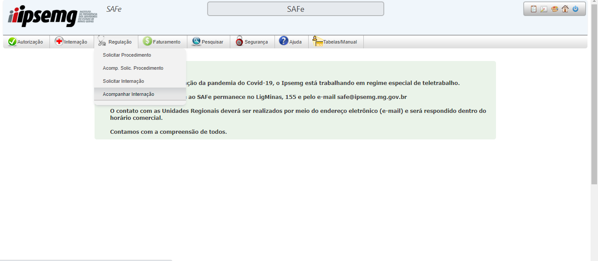

Slide 20
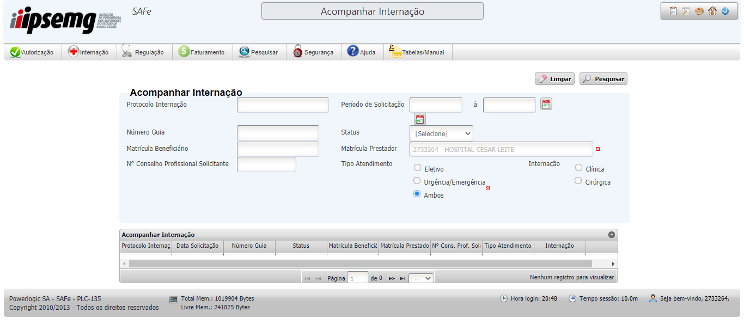

Slide 21
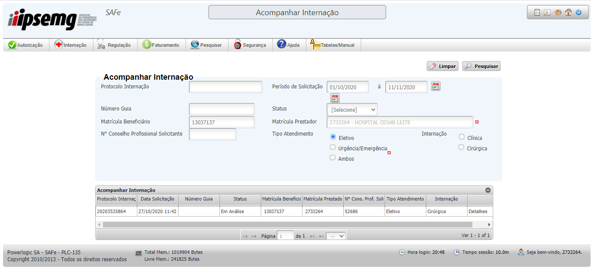

Slide 22
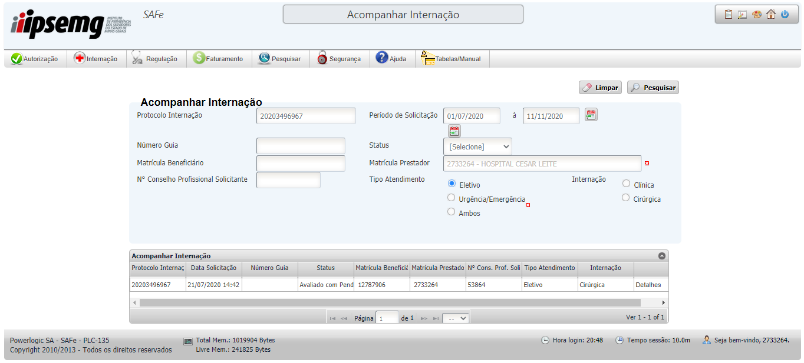

Slide 23
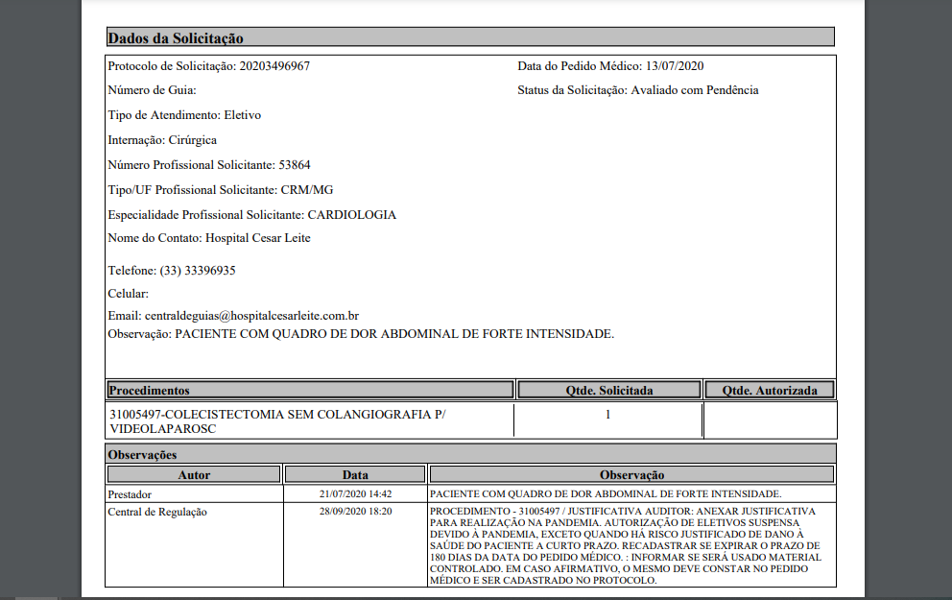

Slide 24
IPSEMG
Devemos nos atentar aos pacientes que internarem fora do horário de funcionamento da Central, pois, caso haja possibilidade de transferência, deve ser cadastrado de forma imediata para que não percamos a conta do paciente. Uma vez que o paciente der entrada no SAFe em outro estabelecimento não conseguiremos realizar alterações ou solicitar quaisquer tipos de atendimentos em nosso hospital.

Slide 25
PLANCEL
Preencher devidamente a guia, verificar assinatura e descrição médica da história clínica.

Slide 26
POSTAL SAÚDE
Preencher devidamente a guia, verificar assinatura e descrição médica da história clínica.
Abrir o site da Postal Saúde, clicar em “Internações”, “Solicitação de Internação”, preencher os campos obrigatórios, “Salvar”, preencher campos obrigatórios, anexar a documentação necessária, “Validar/Salvar”.

Slide 27
COPASS
Vamos abrir o site do Operass www.copass-saude.org.br, clicar em Home, Principal, Autorização, Internação, preencher corretamente os campos do sistema, e posteriormente clicar em Autorizar.
Somente depois de clicar em autorizar que conseguiremos anexar a guia e os exames do paciente. (Temos que atentar que não será aberto uma outra página. Vamos descer até o final da página onde será liberado um campo com o nome DOCUMENTOS ao lado do campo do procedimento).
Para acompanhar a solicitação: Home, Principal, Autorização, Autorizações realizadas. Em filtros vamos colocar o nome do(a) beneficiário(a), posteriormente pesquisar.

Slide 28
AMAGIS

Slide 29
PROMED
Preencher devidamente a guia, verificar assinatura e descrição médica da história clínica.
Ligar no 0800 600 7727 ou 7730, informar ser prestador, que um paciente da operadora internou no estabelecimento e solicitar a autorização da internação do mesmo.
Informar todos os dados conforme solicitação do atendente do convênio. Após o cadastro da internação, será informado o número da guia e o protocolo do atendimento, que será o meio de acompanhamento no site.
Para acompanhar a internação no site clicar em “Emissão de guias”, “Relação de guias emitidas”, filtrar a busca da maneira que achar mais viável, “Listar autorizações”. Irá abrir a listagem de relação das guias emitidas, autorizada, autorizada parcialmente, em análise, negada, cancelada. Verificar a situação da guia, se estiver conforme solicitado, emitir. Se tiver algo divergente, ligar no convênio para esclarecer a dúvida gerada.

Slide 30
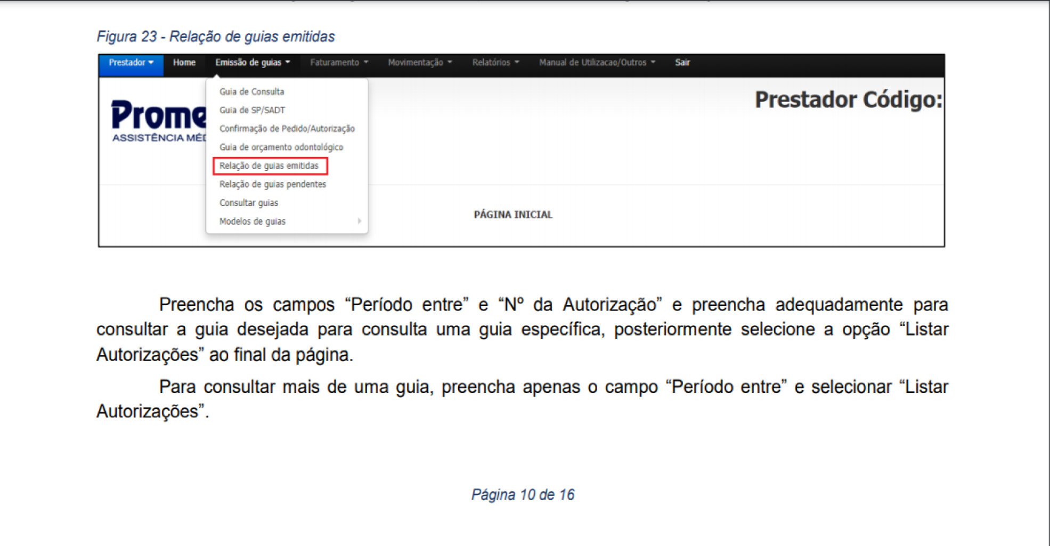

Slide 31
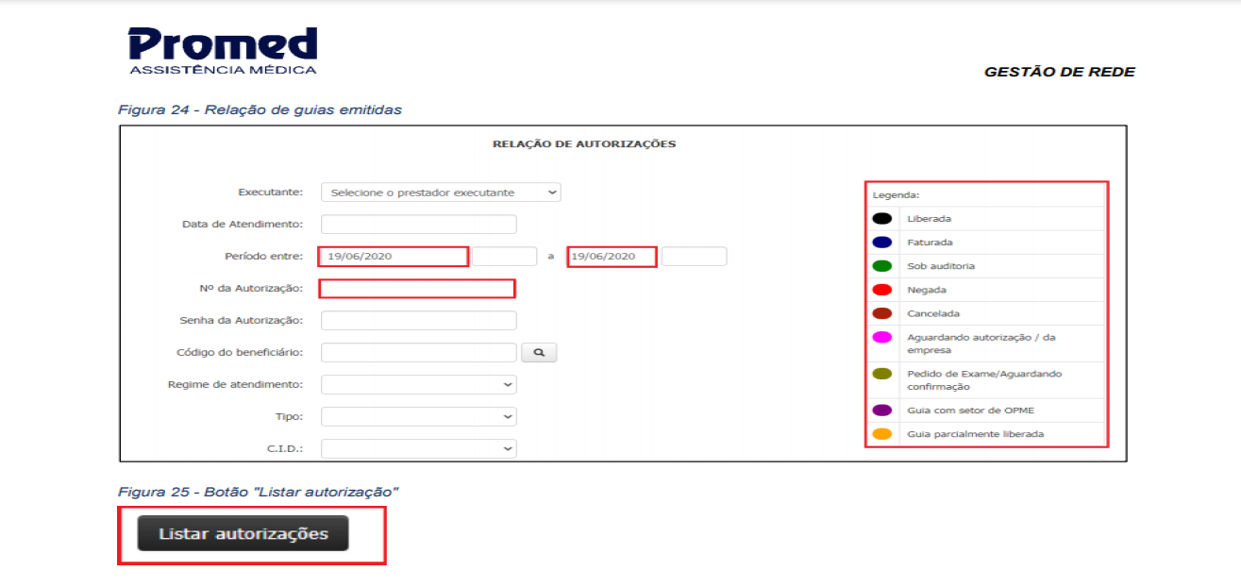

Slide 32
SEPASI
Verificar pedido médico, história clínica, se consta CID, assinatura e carimbo médico.
Enviar e-mail para: soniasoares.sepasi@hotmail.com; com anexo do pedido médico e exames, se o paciente tiver realizado. Após envio, ligar para Sônia (28) 99886-0219 informando do envio do e-mail e seguir instruções fornecidas por ela.

Slide 33
VITALLIS/NOTREDAME
Abrir o site da Vitallis, clicar em “Emissão de Guias”, “Guia de Solicitação de internação”, preencher os campos obrigatórios e anexar a documentação necessária. Feito isso, “Autorizar”.
OBS: O solicitante sempre será o médico que preencher a guia, a especialidade do solicitante aparece de forma automática, deve-se atentar a especialidade, pois o mesmo médico pode conter mais de um cadastro no site, e sua especialidade deve estar sempre coerente com sua função exercida.
O executante sempre será HOSPITAL CESAR LEITE LTDA, e a especialidade deve ser colocada a mesma do médico solicitante.
Em solicitações de PARTOS, deverá ser solicitado ENFERMARIA COM ALOJAMENTO CONJUNTO. As demais solicitações deverão ser solicitadas ENFERMARIA.

Slide 34
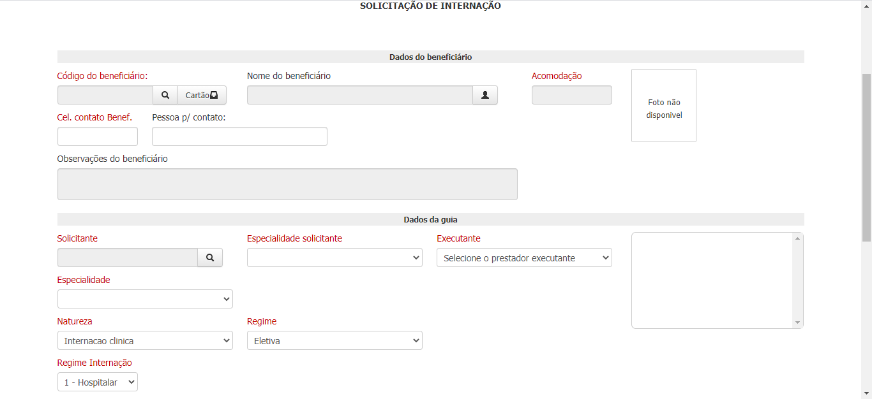

Slide 35
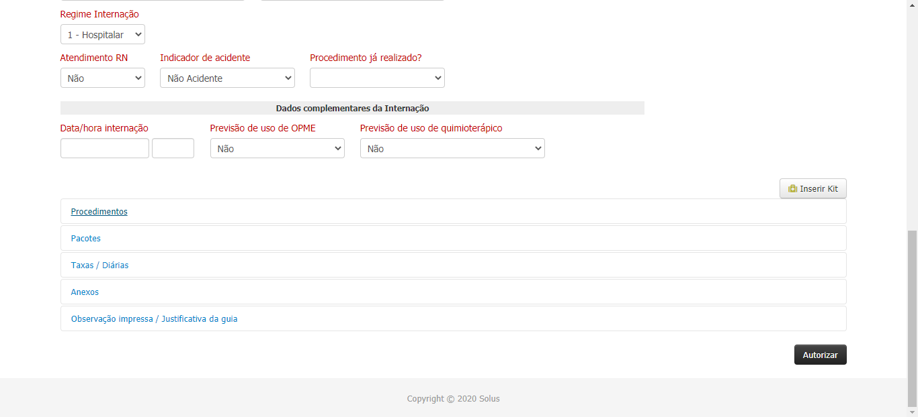

Slide 36
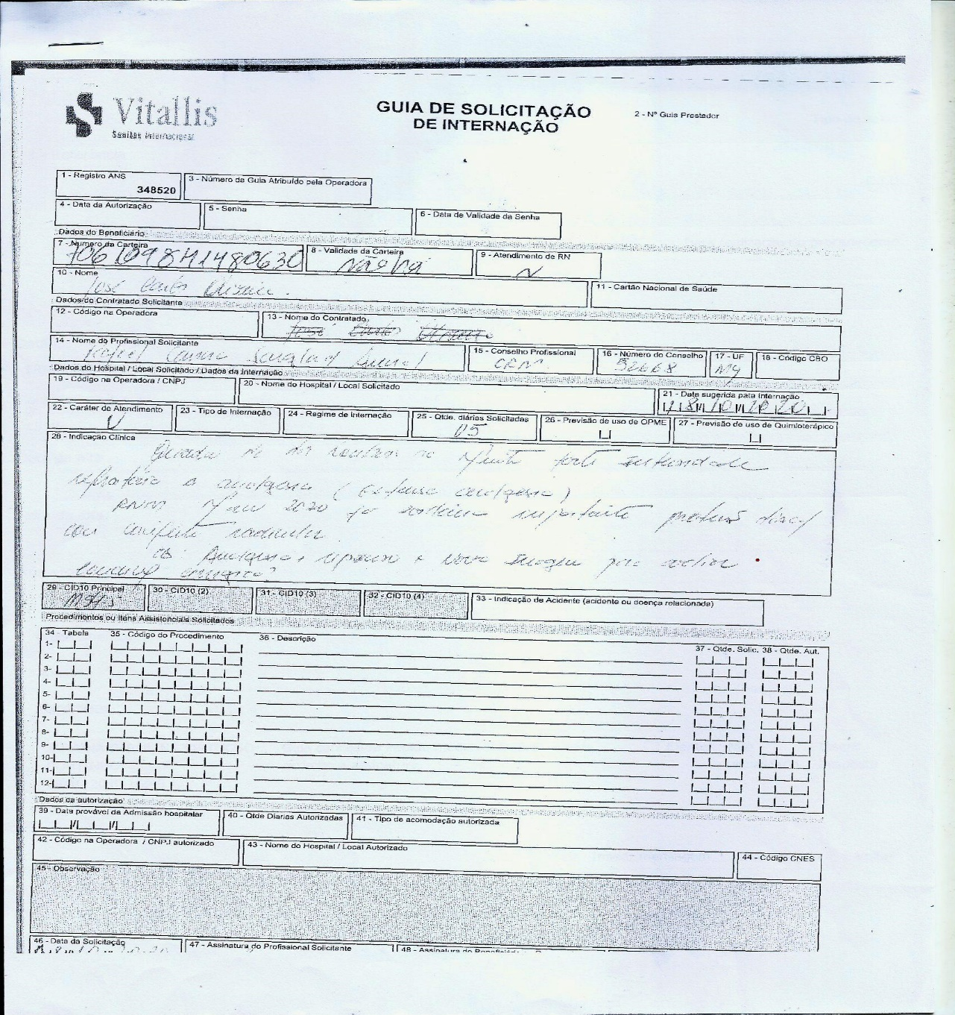

Slide 37
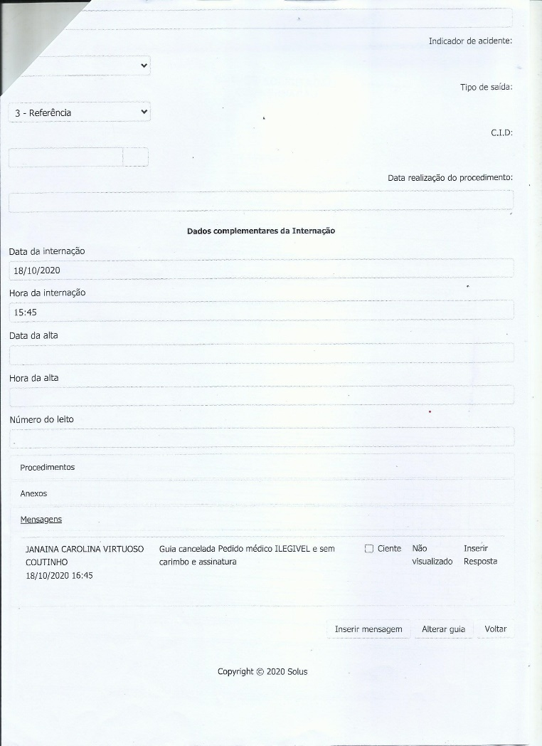

Slide 38
Considerações Finais:
Quem codifica procedimento é o médico responsável pela realização.
Para os cadastros de convênios online: em casos de procedimentos cirúrgicos, anexar laudo ou resultado de exames prévios. Principalmente se forem casos de ortopedia.
Ao anexar quaisquer arquivos para solicitar autorização, deve estar mostrando de forma clara o carimbo e a assinatura do médico.
Guias rasuradas, rasgadas, ou com alguma “precariedade” não serão aceitas. Alguns auditores de determinados convênios não aceitam a guia de tal forma, glosando a conta e atrasando o processo de faturamento.
Se a guia, ou qualquer documento obrigatório ou solicitado pelo convênio for anexado de forma ilegível, o convênio irá nos devolver a guia como NEGADA ou CANCELADA. Portanto, ao escanear, verifique como ficou a digitalização para que não tenha o trabalho de cadastrar tudo novamente.
DICA: Sempre anexar os arquivos (quando possível) antes de preencher os campos da solicitação, pois em alguns sites, temos uma certa “dificuldade” em anexar por erro do próprio site.
GUIAS ELETIVAS: Entramos em acordo de que quando houver cirurgias eletivas de qualquer convênio, os colaboradores da Secretaria irão entrar em contato com a Central de Guias para que possamos fazer a abertura no sistema do convênio, facilitando o atendimento dos colegas e reduzindo o risco de extravio da guia autorizada. Com exceção de Plancel e Unimed, o paciente tem que estar em posse da guia autorizada para que seja feita a internação do mesmo.

Slide 39
DEVEMOS FICAR ATENTOS!!!
As solicitações devem ser realizadas na data da internação do paciente sob pena de não conseguir autorização retroativa;
Necessário atenção ao solicitar as autorizações, em caso de dúvida quanto aos códigos, solicitar ao médico que codifique;
Pendências precisam ser repassadas com clareza das informações;
Guias originais devem ser retidas na Secretaria, sendo entregues somente a um dos responsáveis da Central de Guias, para que o setor encaminhe e providencie o que for necessário;
Ipsemg possui manual de utilização autoexplicativo;
Sem guia NÃO INTERNA.

Slide 40
Onde podemos melhorar?
Atenção no preenchimento de guias, termos, e ao solicitar autorizações;
Preencher corretamente e o máximo possível os dados do paciente (nome, endereço, telefone);
Verificar atentamente o prazo de validade das senhas, a abrangência do paciente, a validade da carteirinha, a autorização dos OPMEs;
Acompanhar as solicitações iniciadas pelo colega do plantão anterior que ainda não foram autorizadas;

Slide 41

Agradecemos a todos pela presença e nos colocamos a disposição para sanar quaisquer dúvidas.

